Slide 1
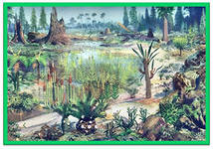
Растения МЕЗОЗОЯ Голосеменные

Slide 2
По развитию растительности выделяют следующие эры:
Палеофит (древняя растительность)—эра развития бесцветковых, заканчивается в конце палеозоя;
Мезофит (средняя растительность)—эра расцвета голосеменных, заканчивается в середине мезозоя;
Кайнофит (новая растительность)—эра покрытосеменных, продолжается в наше время.

Slide 3
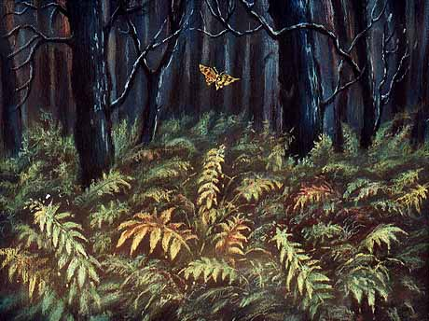
Порядок Cycadofilicales (D3-J)

Slide 4
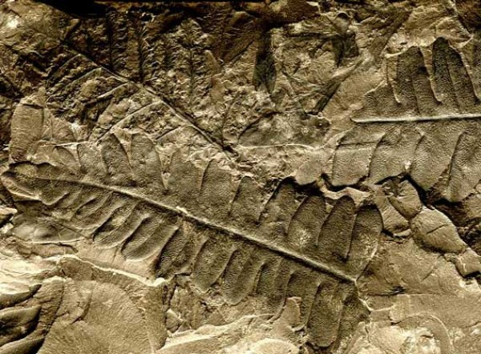
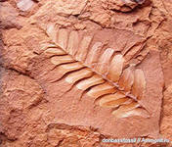
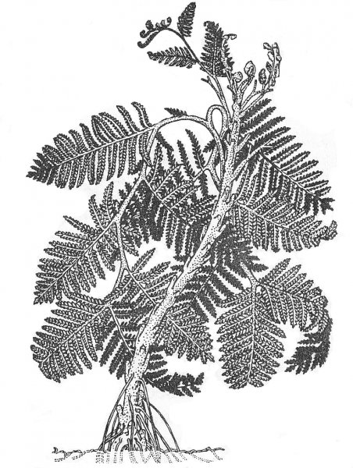

Slide 5
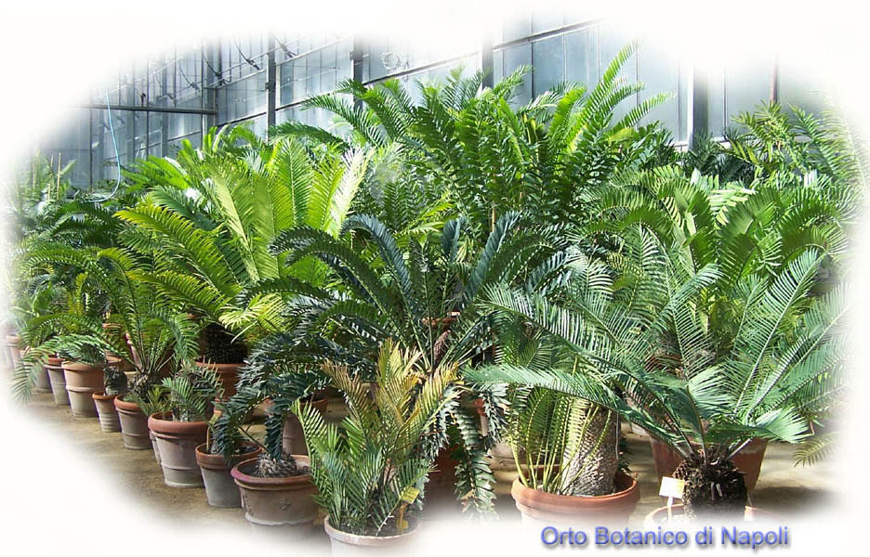
Порядок Cycadales (T- Q)

Slide 6
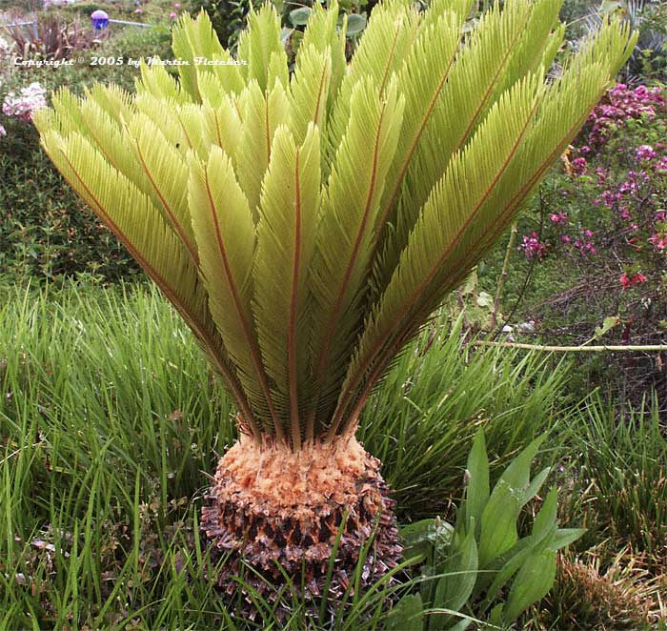
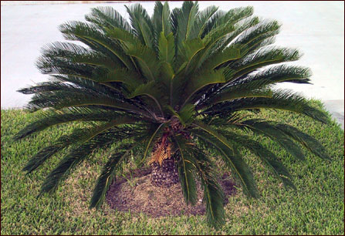
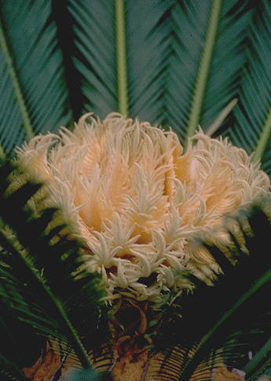
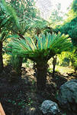

Slide 7
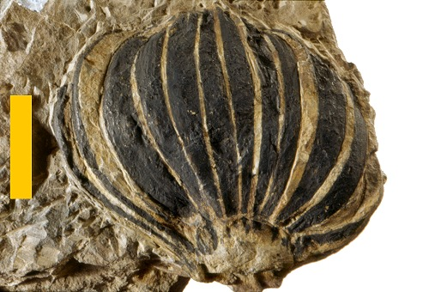
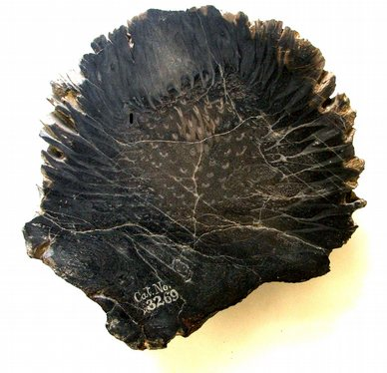
Порядок Bennettitales (Т₃—К)

Slide 8
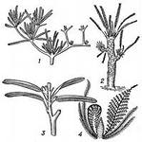
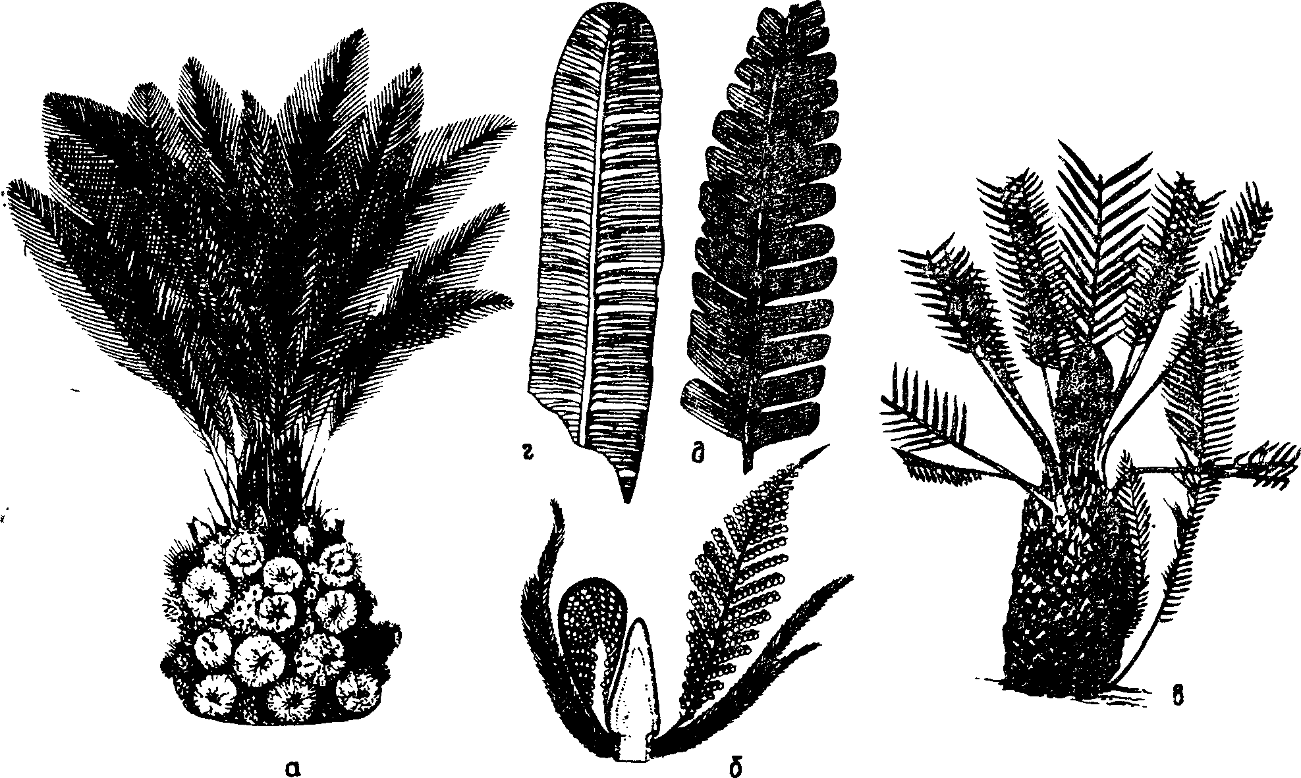
Порядок Bennettitales (Т₃—К) и Cycadales (Т₂—Q) а—в — Cycadeoidea (J—К): а — реконструкция, б — схема продольного разреза стробила с распустившимся и свернутым микроспорофиллом, в — современное ци­кадовое с мегастробилом; г — Taeniopteris (С₃—Ki); д — Nilssonia (Т—К)

Slide 9
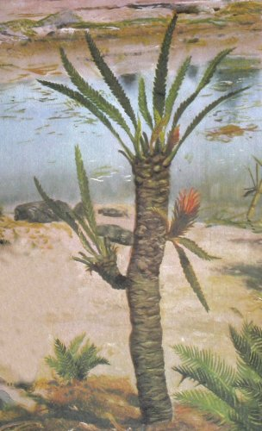
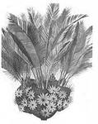
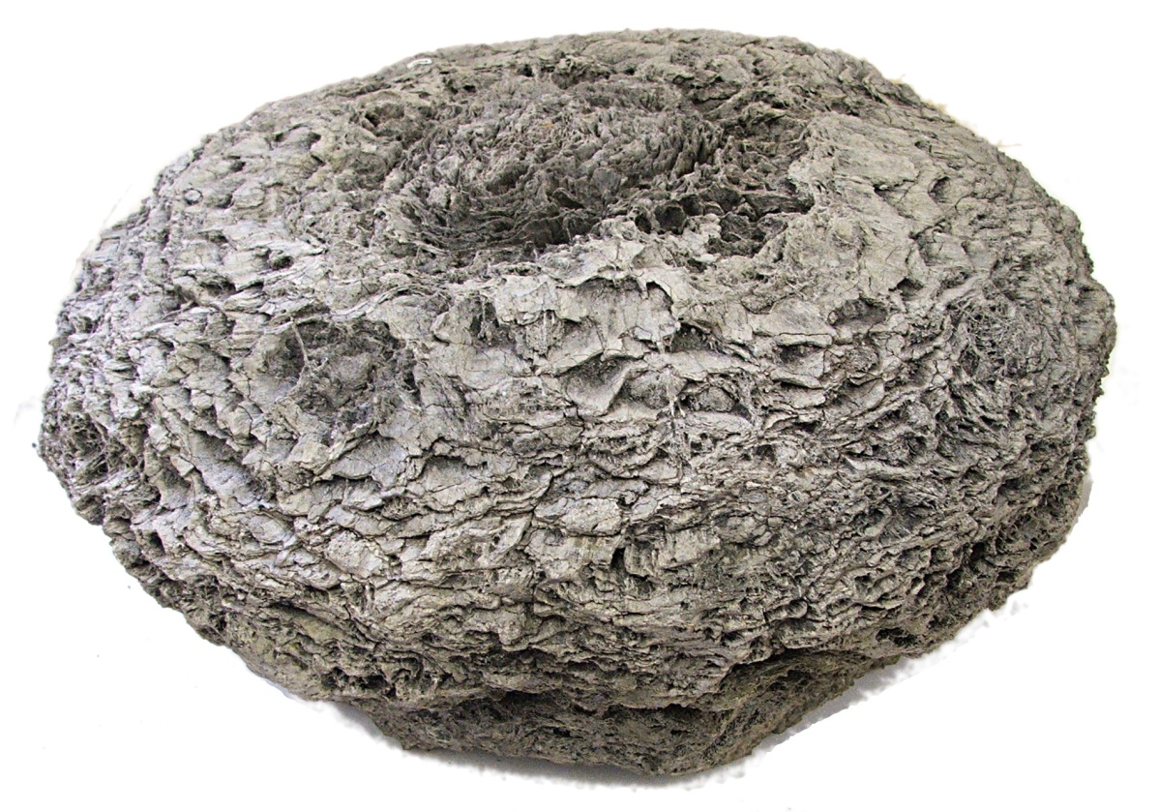

Slide 10
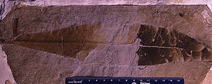
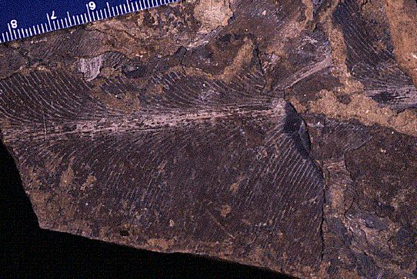
Порядок Glossopteridales (C-T)

Slide 11
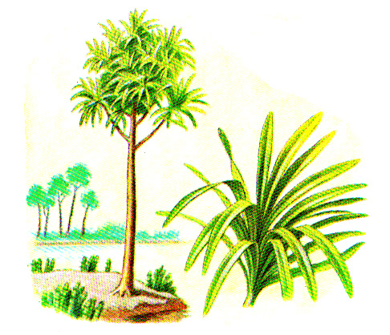
Порядок Cordaitales (C-T1)

Slide 12
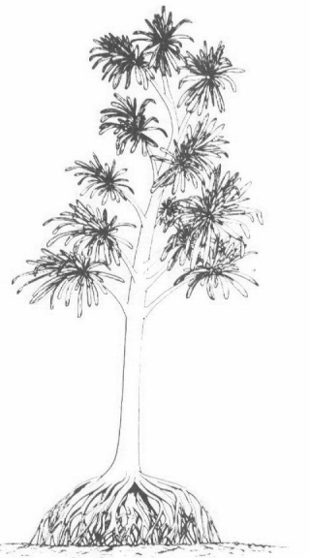
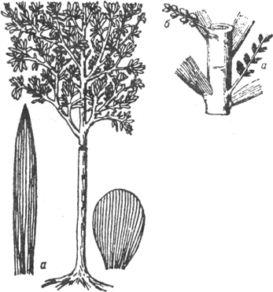

Slide 13
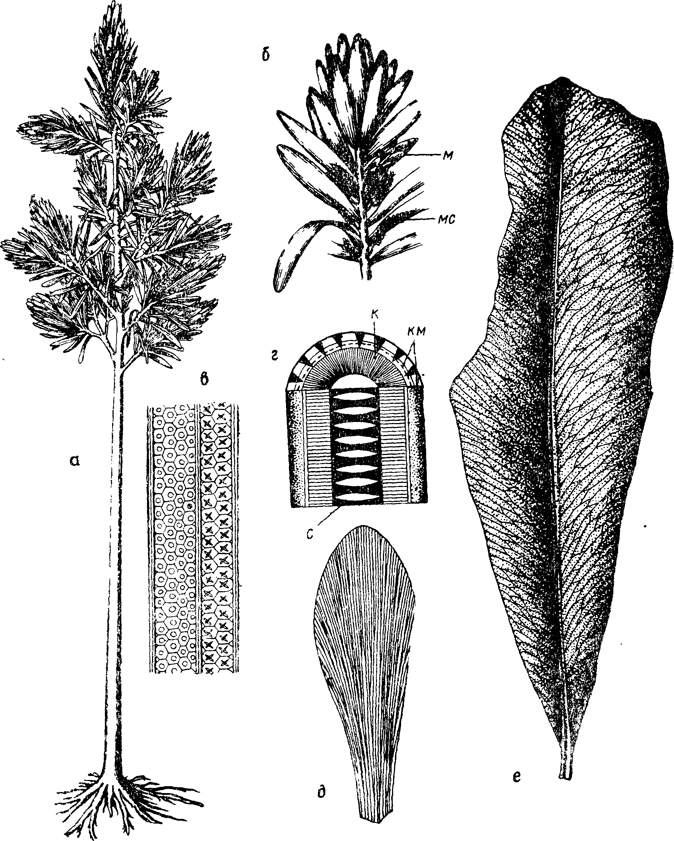
Порядок Cordaitales (С—T_{t}) и Glossopteridales (С—Т) а—в — Cordaites (С—Ц): а — реконструкция дерева, б — ветка с листьями, мега­стробилами и микростробилами, в — трахеиды древесины — лестничные (л) и с по­рами в шестигранниках (ш); г — схема строения ствола кордаитовых; д — лист Noeggeratiopsis (С—Р); е — лист Glossopteris (С—Р). к — древесина, км — камбий,, флоэма и кора, м — мегастробил, мс — микростробил, с — сердцевина

Slide 14
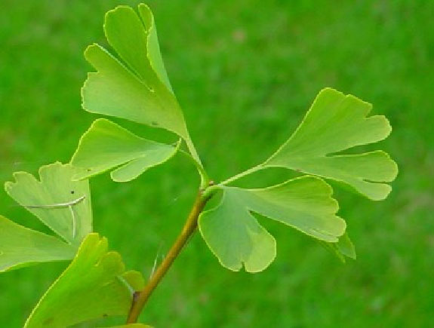
Порядок Gikgoales (P-Q)

Slide 15
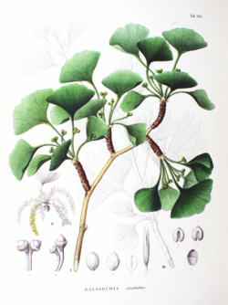
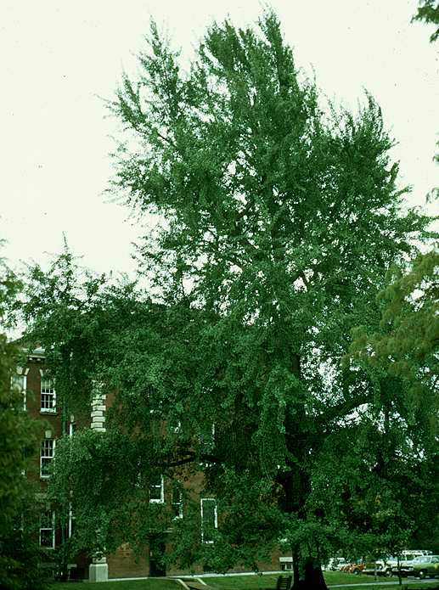

Slide 16
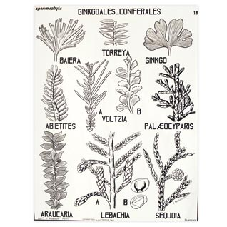

Slide 17
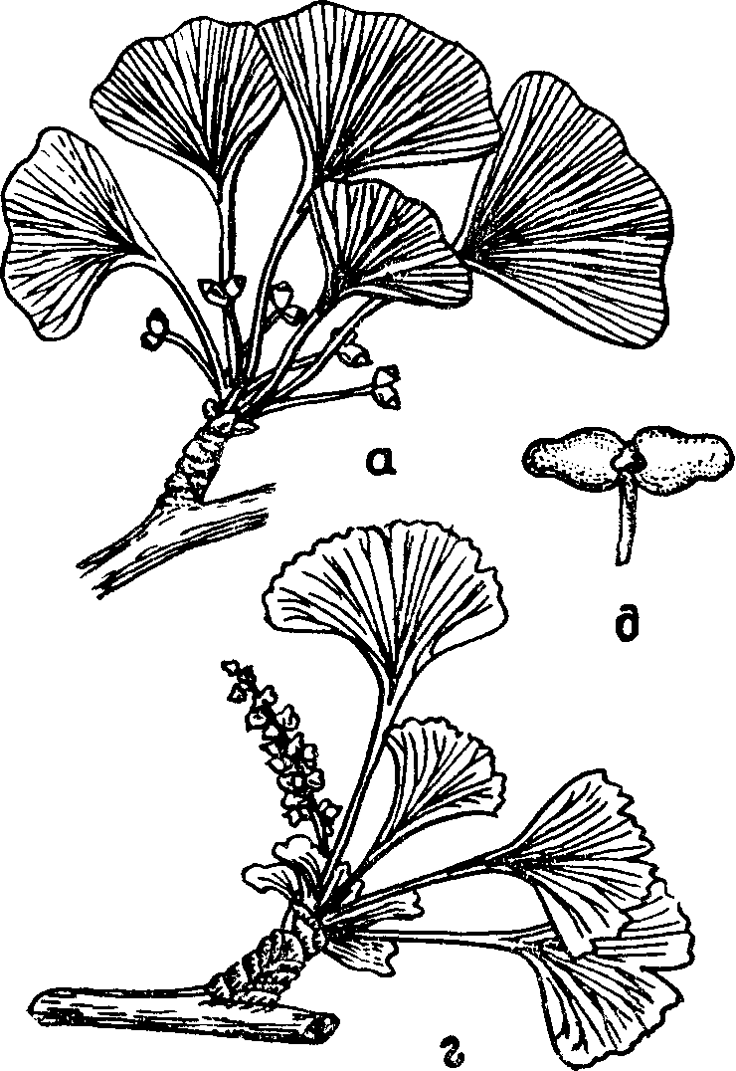
Порядок Ginkgoales (Р—Q) а—д — Ginkgo (J—Q): а — побег с листьями и мегастробилами, д — микростробилы с пыльцевыми мешками. , г — побег с листьями и микростробилами.

Slide 18
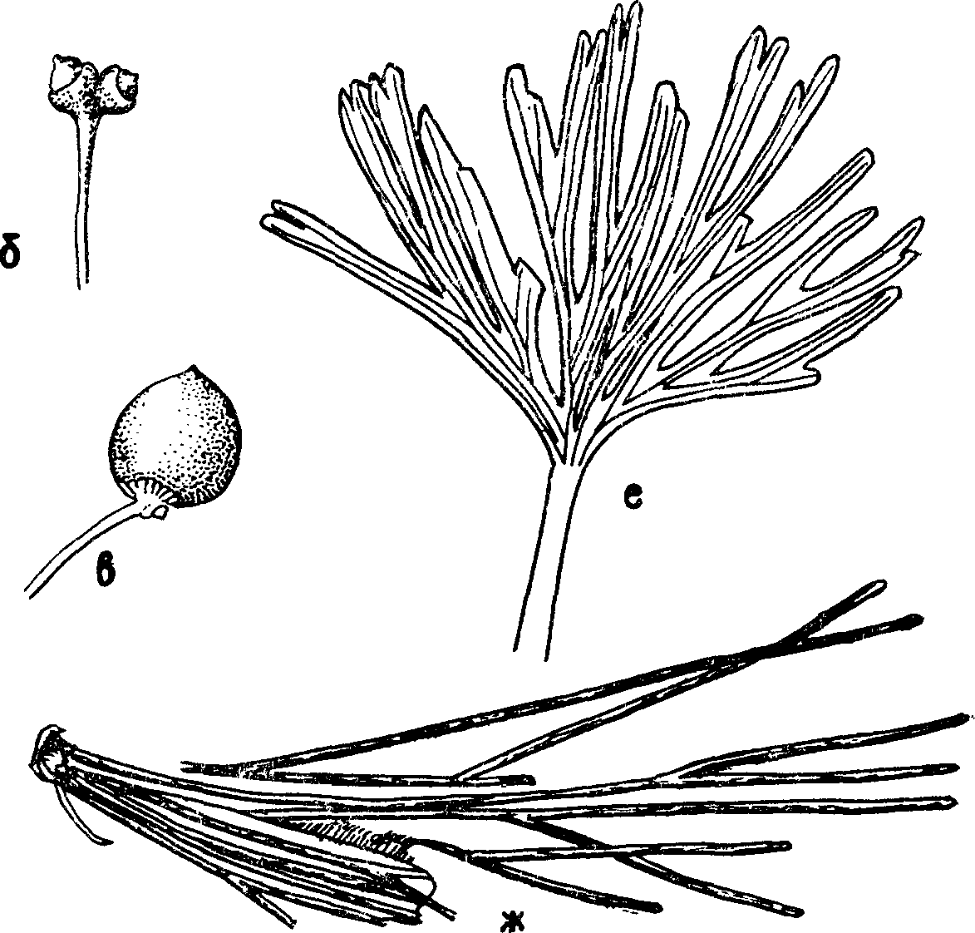
Порядок Czekanowskiales(T3-K)
Czekanowskiales (Т₃—К , б, и — семена, г — побег с листьями и микростробилами,; е — Baiera (Т₃—К), лист с черешком; ж — Czekanowskia (Т₃—КО, укороченный
побег с листьями)

Slide 19
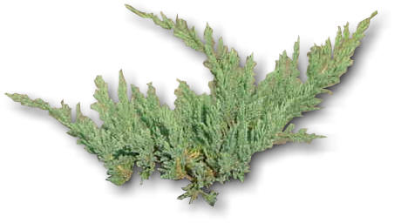
Порядок Coniferales (C-Q)

Slide 20
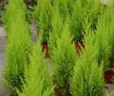
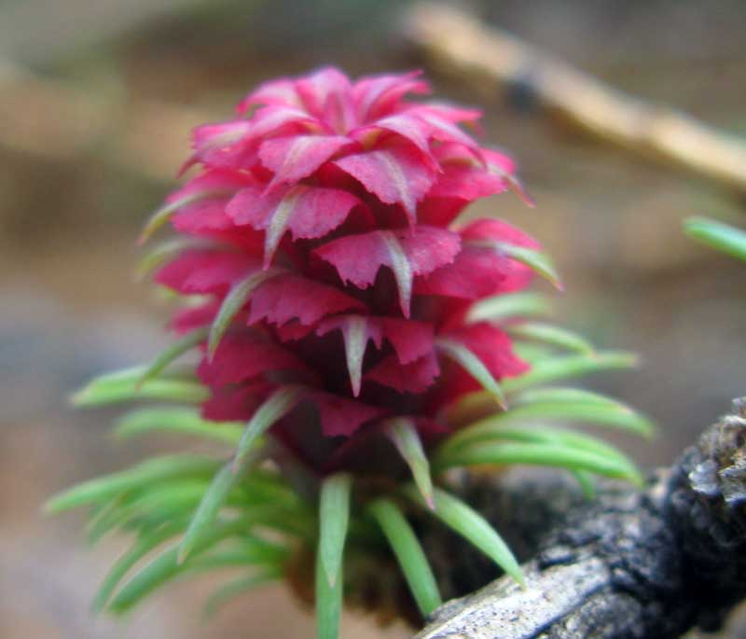
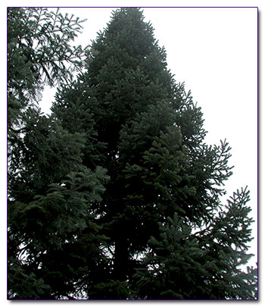
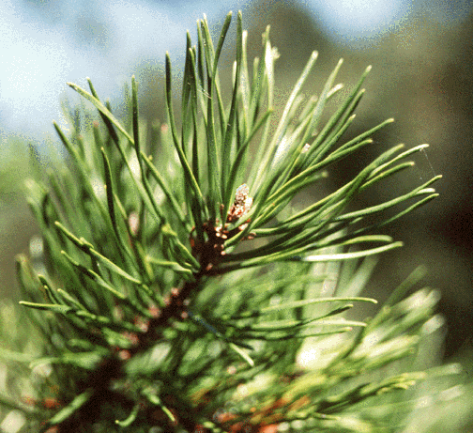

Slide 21
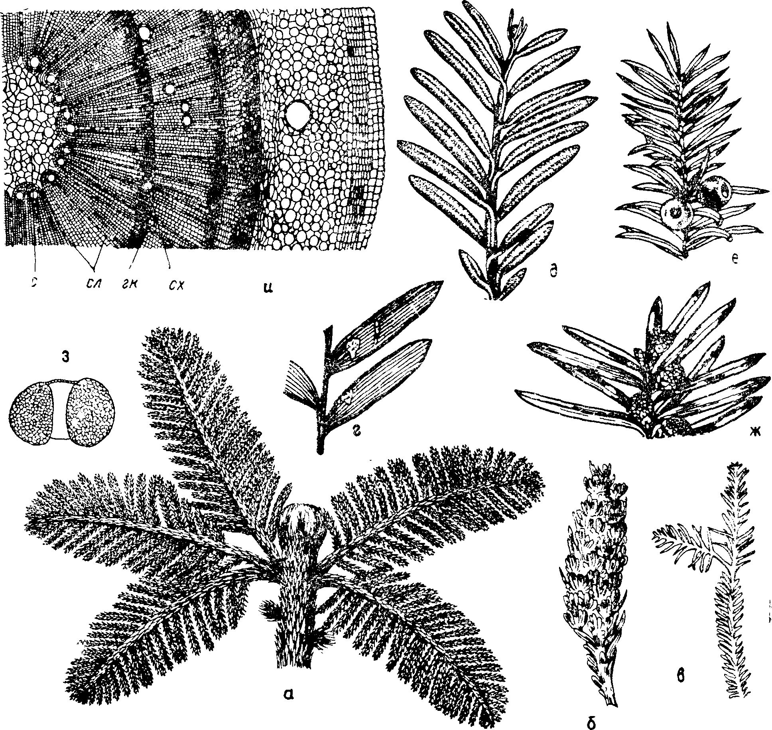
Порядок Coniferales (С—Q) а — Lebachia (С₂—Pi), верхушка побега с ветками; б, в — Voltzia (С—Т): б — шишка, в — разнолистный побег; г — Podozamites (Рг?, Т—К), листья; д — Sequoia (K_Q)₎ веточка; е, ж — Taxus (Кг—Q): е — ветвь с ягодоподобными мегастроби­лами, ж — ветвь с микростробилами; з — пыльцевое зерно с двумя воздушными мешками; и — поперечный разрез ствола, гк — годичные кольца, с — сердцевина, сл — сердцевинные лучи, сх — смоляные ходы

